Slide 1
MATLAB 程式設計入門篇
握把式圖形與 GUI 設計
張智星 (Roger Jang)
jang@mirlab.org
http://mirlab.org/jang
清大資工系 多媒體檢索實驗室
Notes:
MATLAB 程式設計入門篇

Slide 2
握把式圖形 (Handle Graphics)
基本概念
  每一個構成圖形的基本單位都可視為一個物件 (Object)，例如：
    曲線、曲面、圖軸、文字…
  每個物件都有一個獨一無二的握把 (Handle)，就像每一個人都有一個獨一無二的身份證字號
  根據物件的握把，就可以存取圖形物件的所有性質
Notes:
MATLAB 程式設計入門篇

Slide 3
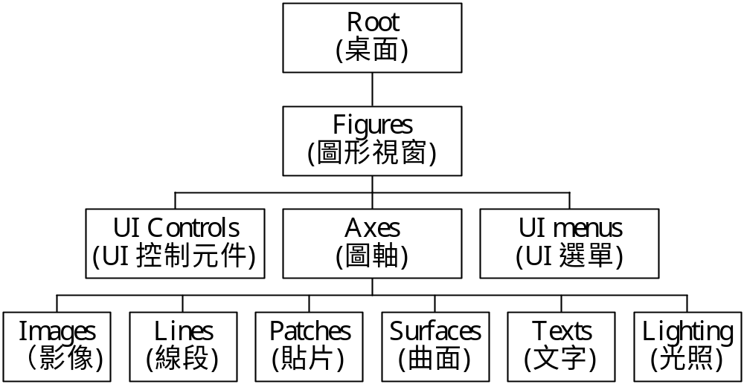
圖形物件的階層結構
圖形物件階層結構（Hierarchy）
Notes:
MATLAB 程式設計入門篇

Slide 4
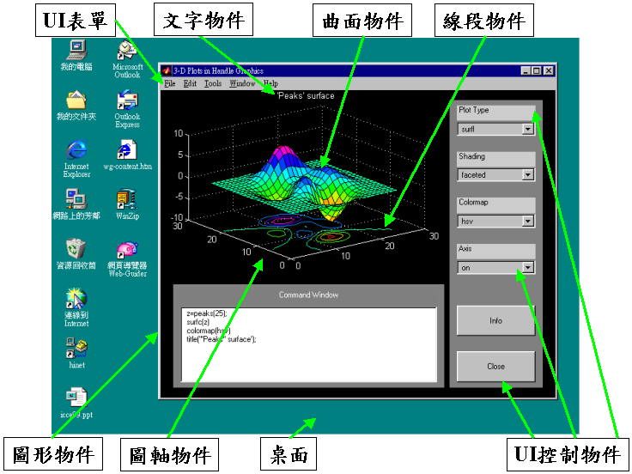
階層結構的一個例子
Notes:
MATLAB 程式設計入門篇

Slide 5
圖形物件的性質存取
可以分兩種方法：
  以 MATLAB 所提供的圖形使用者介面（GUI，Graphical User Interface）進行圖形物件的性質存取
  以 MATLAB 命令列進行圖形物件的性質存取
Notes:
MATLAB 程式設計入門篇

Slide 6
MATLAB 的性質編輯器
先畫完圖，再使用 propedit 開啟性質編輯器，例如
  >>peaks; % 畫出 peaks 3D 圖
  >>propedit; % 開啟性質編輯器
若不在命令列下達 propedit，也可以點選工具列上面的 圖示來開啟圖形編輯功能。
Notes:
MATLAB 程式設計入門篇

Slide 7
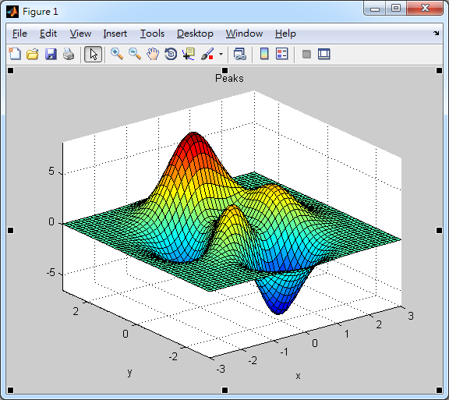
進行圖形編輯
啟動圖形編輯功能後，直接以滑鼠左鍵點選圖形物件（例如圖軸），然後點選右鍵選取所需要修改的性質，就可以達到修改圖形的效果。
Notes:
MATLAB 程式設計入門篇

Slide 8
圖形物件的性質存取
以命令列進行圖形物件的性質存取
  set：設定某個性質的值
  get：取得某個性質的值
  findobj：在握把式圖形的階層式結構中，找出您要的物件
Notes:
MATLAB 程式設計入門篇

Slide 9

set 範例
set範例:hg02.m
t = 0:0.1:4*pi; y = exp(-t/5).*sin(t); h = plot(t, y); % h 為曲線的握把 set(h, 'Linewidth', 3); % 將曲線寬度改為 3 set(h, 'Marker', 'o');%將曲線的線標改成小圓圈 set(h, 'MarkerSize', 20);% 將線標的大小改成 20
Notes:
MATLAB 程式設計入門篇

Slide 10
set 範例
單獨使用 set(h)，可以列出 h 的所有性質，以及這些性質的可能值和預設值，例如：
  >> h=plot(humps);
  >> set(h, 'linestyle')
Notes:
MATLAB 程式設計入門篇

Slide 11
get 範例
get範例:
>>get(h, 'LineWidth') % 取得曲線寬度 ans =3; >> get(h, 'Color') % 取得曲線顏色 ans = 0 0 1 >> get(h) %列出 h 的所有性質的值 …
Notes:
MATLAB 程式設計入門篇

Slide 12
findobj 範例
findobj範例:
>> plot(rand(10,2)); % 畫出兩條曲線 >> h=findobj(0, 'type', 'line') % 找出曲線的握把 h = 1.0051 74.0016 >> set(h, 'LineWidth', 3); % 經由握把將曲線寬度改為 3
Notes:
MATLAB 程式設計入門篇

Slide 13
MATLAB GUI 程式設計
MATLAB GUI 程式設計的兩種方式
  M 檔案
  GUIDE 發展環境
Notes:
MATLAB 程式設計入門篇

Slide 14
M檔案
M 檔案的GUI 設計
  Uicontrol
  Mouse Events
範例
  xpsound、travel、truss、lorenz 等
Notes:
MATLAB 程式設計入門篇

Slide 15
uicontrol範例1
範例7-3：uicontrol01.m
h = uicontrol; % 產生按鈕 set(h, 'String', '請按我！'); % 在按鈕表面加入文字「請按我！」 cmd = 'fprintf(''有人按我一下喔！\n''); '; % 定義按鈕被按後的反應指令 set(h, 'Callback',cmd); % 設定按鈕的反應指令
Notes:
MATLAB 程式設計入門篇

Slide 16
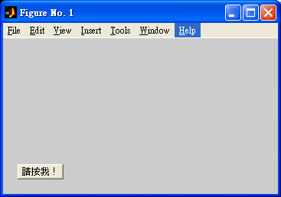
uicontrol範例1
Notes:
MATLAB 程式設計入門篇

Slide 17
UI 控制物件
Uicontrol產生UI (User Interface) 控制物件
  按鈕（Push Button）
  滑動棒（Sliding Bar）
  圓形按鈕（Radio Button）
  框架（Frame）
  核計方塊（Check Box）
  文字欄位（Edit Box）
  列表式選單（List Menu）
  下拉式選單（Popup Menu）
Notes:
MATLAB 程式設計入門篇

Slide 18
uicontrol範例2:
uicontrol02.m
close all % 關閉所有圖形視窗 uicontrol('style', 'push', 'position', [200 20 80 30]); uicontrol('style', 'slide', 'position', [200 70 80 30]); uicontrol('style', 'radio', 'position', [200 120 80 30]); uicontrol('style', 'frame', 'position', [200 170 80 30]); uicontrol('style', 'check', 'position', [200 220 80 30]); uicontrol('style', 'edit', 'position', [200 270 80 30]); uicontrol('style', 'list', 'position', [200 320 80 30], 'string', '1|2|3|4'); uicontrol('style', 'popup', 'position', [200 370 80 30], 'string', 'one|two|three');
Notes:
MATLAB 程式設計入門篇

Slide 19
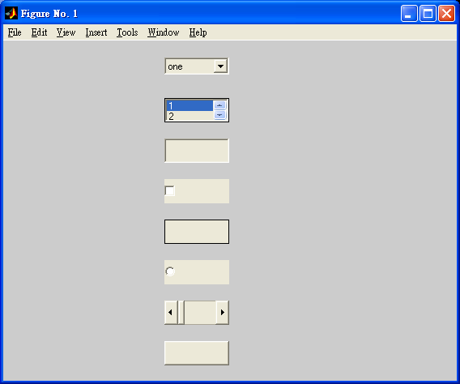
uicontrol範例2
Notes:
MATLAB 程式設計入門篇

Slide 20
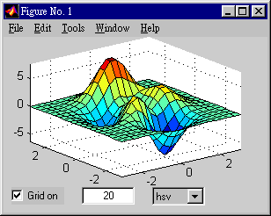
uicontrol的完整範例之一
另一個uicontrol的完整範例是 ui01.m
Notes:
MATLAB 程式設計入門篇

Slide 21
uicontrol的完整範例之二
ui01.m的潛在問題
  需要使用三個檔案，管理不方便。
  使用的變數都在 MATLAB 基本工作空間中，容易造成變數的相衝及覆蓋。
解決方案：使用Switchyard Programming的程式設計概念
  範例：ui02.m（請仔細研讀！）
    ‘tag’的使用
Notes:
MATLAB 程式設計入門篇

Slide 22
滑鼠事件 (Mouse Events)
主要滑鼠事件
  WindowButtonDownFcn：定義滑鼠按鈕按下時反應指令
  WindowButtonMotionFcn：定義滑鼠移動時的反應指令
  WindowButtonUpFcn：定義滑鼠按鈕釋放時的反應指令
Notes:
MATLAB 程式設計入門篇

Slide 23
滑鼠事件的使用
我們希望滑鼠先被按下，然後再移動滑鼠時，才會觸發移動時的反應指令。欲達到此效果，我們必須做下列事項：
  在滑鼠按鈕被按下時，設定 WindowButtonMotionFcn 及 WindowButtonUpFcn 的值。
  在滑鼠按鈕被釋放時，清除 WindowButtonMotionFcn 及 WindowButtonUpFcn 的值。
因此，只有在滑鼠按鈕被按下，且滑鼠在移動時，對應於 WindowButtonMotionFcn 的反應指令才會被呼叫。
Notes:
MATLAB 程式設計入門篇

Slide 24
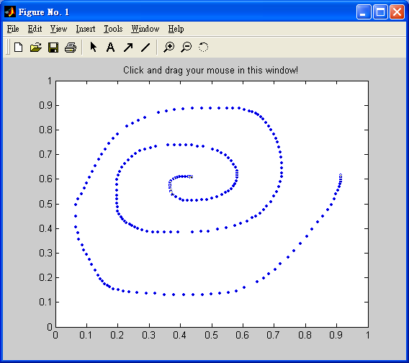
滑鼠事件的範例
  一個滑鼠事件 (Mouse Events)的範例：mouse01.m（請仔細研讀！）
Notes:
MATLAB 程式設計入門篇

Slide 25
如何使用UserData
  在 Switchyard Programming 時，若要在不同的函數呼叫下存取相同的變數，有幾種方法：
    使用UserData
      每一個圖形物件都具有的欄位
      可用來儲存一些特定的資料
    使用全域變數
      好處：程式碼較簡短
      壞處：較難偵錯
Notes:
MATLAB 程式設計入門篇

